Slide 1
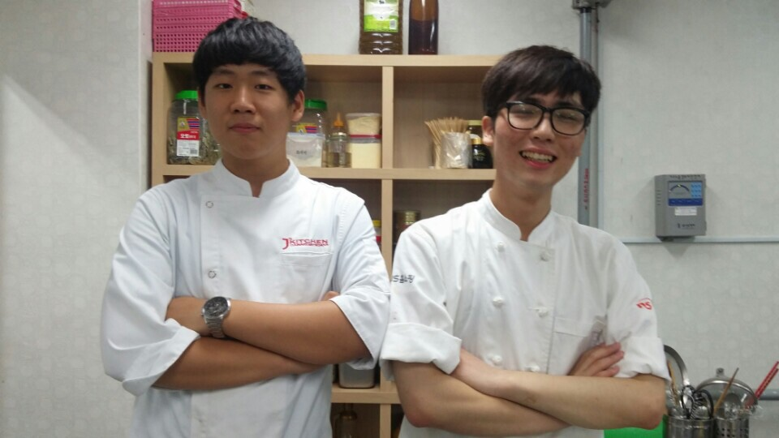
웰빙 특산물 밥상
참가자
(서천고등학교 3학년)최재민
(기흥고등학교 3학년)조용남

Slide 2
재료 비용
재료 | 그램(g) | 원가
오골계 | 700g | 8000원
파프리카(홍,노) | 100g | 1150원
토마토 | 400g | 1400원
양파 | 300g | 800원
샐러드어린잎 | 50g | 1600원
감귤 | 400g | 1050원
감자 | 300g | 500원
대파 | 150g | 1200원
애호박 | 140g | 720원
밤 | 100g | 1200원
당근 | 150g | 750원
대추 | 100g | 500원
표고버섯 | 100g | 550원
은행 | 50g | 550원
 | 합계 | 19970원

Slide 3
특산물이란 ?
자연 환경에 따라 어떤 지역에서만 나오거나 그 지역에서 특별히 많이 생산되는 것을 말한다.
특산물은 그 지역의 지형, 기후와 관련이 깊기 때문에 특산물의 종류도 다양하다.

Slide 4
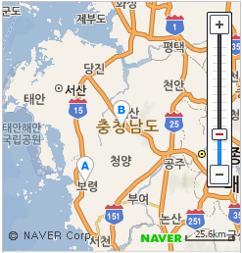
충청남도이란 ?
충청남도: 동쪽은 충청북도 청주시 및 진천군·보은군·옥천군, 서쪽은 황해, 남쪽은 전라북도 익산시·완주군·옥구군, 북쪽은 경기도 평택시·안성시와 각각 접하고 있습니다.

Slide 5
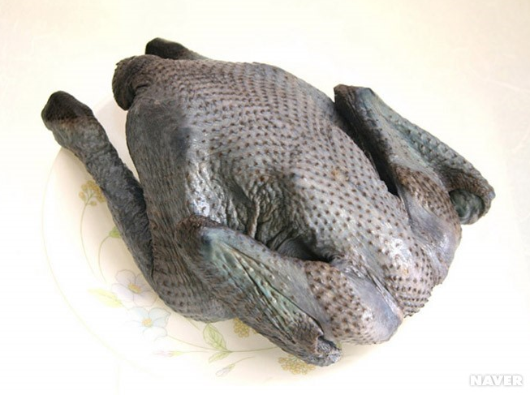
오골계효능?
효능: 소화기관, 기운을 보강해준다. 만성적인 설사, 체중감소, 식욕부진, 중풍, 신경통, 골절상, 정력, 인삼부등 많은 도움을 줍니다.
DHA, 필수 아미노산, 토코페롤, 레티놀, 철분이 풍부합니다!

Slide 6
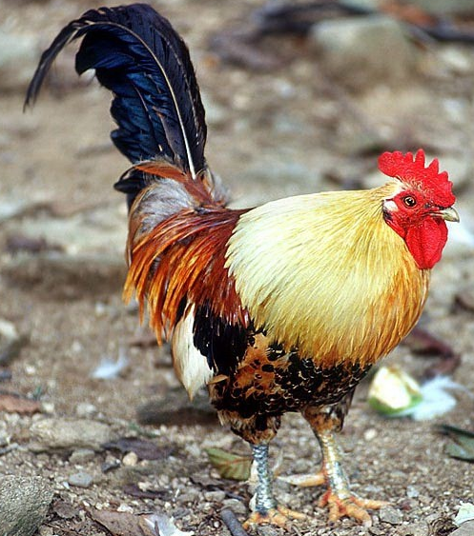
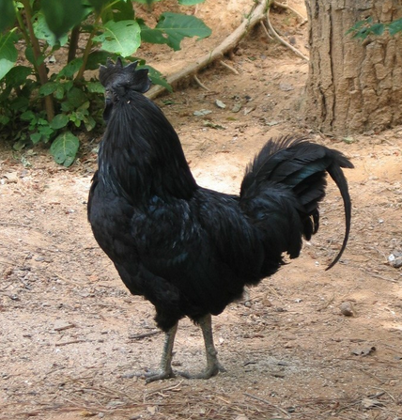
닭과 오골계 차이점 ?
오골계는 닭보다는 지방이 적은 반면 필수 아미노산, 칼슘, DHA가 더 풍부해서 보양음식으로 으뜸이라 하는데, 특히 중풍 환자에게는 닭고기는 금기 식품이지만 오골계는 닭과 달리 불포화지방산이 많고 동맥경화와 고혈압을 예방하는 리놀레산이 많아서 중풍 환자의 보양음식으로 좋습니다.

Slide 7
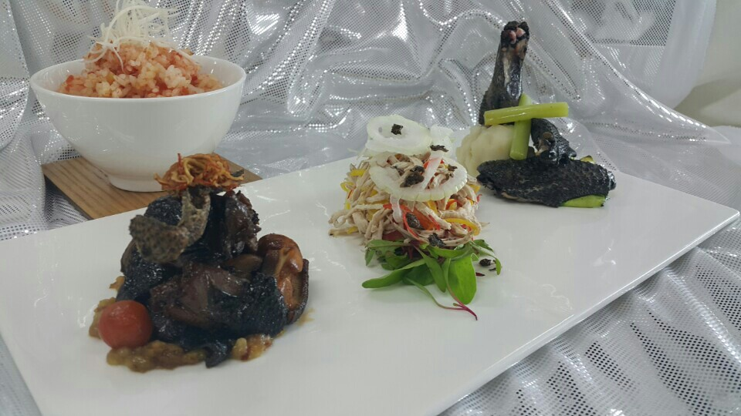
웰빙 특산물 밥상
오골계 닭가슴살 냉체
오골계 다리 간장 조림
오골계 닭날개 구이
토마토밥

Slide 8
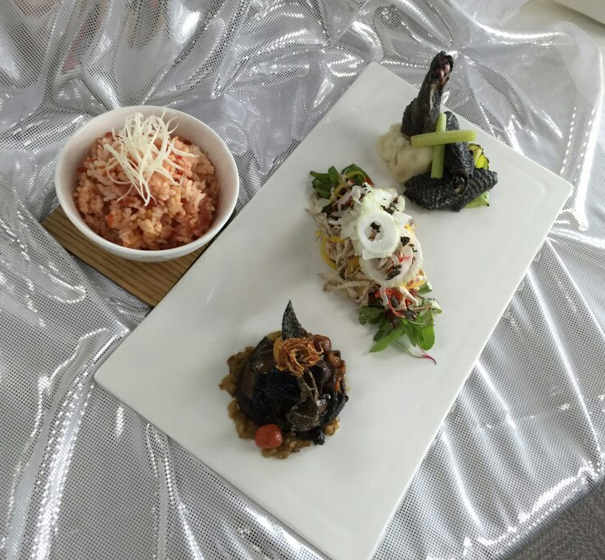
오골계 밥상을 만든 계기는?
무더운 여름철 힘들고, 지친 사람을 힘이 날수잇는 음식을 만들고 싶어 생각해보앗던중 닭을 생각했습니다! 닭보다 영양가가 풍부하고 맛있는 오골계를 찾아 웰빙 보양식 밥상을 만들게 되었습니다!

Slide 9
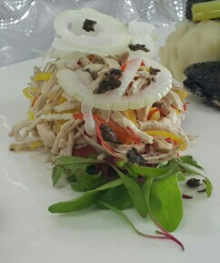
오골계 가슴살 냉채
오골계의 가슴살을 잘 분리해준다
분리해준 가슴살부분을 삶아준 뒤 살을 잘게 찢어준다.
홍, 노파프리카, 오이는 채 썰어 준비하고 토마토는 얇게 슬라이스하여 준비한다.
양파는 얇게 썰어 찬물에 매운맛을 제거한다
샐러드어린잎은 찬물에 담가 신선하게 준비한다.
감귤을 갈고 꿀, 올리브오일, 레몬즙, 식초를 섞어 주어 감귤드레싱을 준비한다.
준비한 재료들을 섞어 준 뒤 감귤드레싱을 뿌려준다.
완성된 냉채 위에 오골계의 껍질을 튀겨준 뒤 부셔서 크러스트를 뿌려준다..

Slide 10
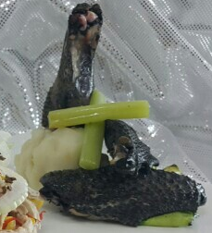
오골계 날개 구이
오골계의 날개를 잘 손질해준다.
감자를 손질하여 삶아준 뒤 체에 내려 소금,후추간을 한다.
대파를 석쇠 위에서 겉껍질 한 겹을 태워 벗겨내 준비한다.
애호박은 슬라이스한 뒤 소금, 후추, 오일을 뿌려 석쇠 위에서 구워 준비한다.
팬에 기름을 두르고 손질한 오골계의 날개를 구워준 뒤 소금, 후추간을 해준다.
감자매쉬와 구운야채를 깔고 오골계 날개구이를 잘 담아준다.

Slide 11
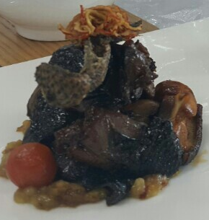
오골계 간장 조림
밤, 당근은 각을 제거하여 준비한다.
대추는 채 썰어 고명으로 준비하고 표고버섯은 먹기 좋은 크기로 썰어 준비한다.
은행은 기름에 살짝 튀겨 껍질을 벗겨 내어준다.
준비된 재료와 다진파, 마늘, 간장, 설탕, 후추를 넣고 국물이 거의 남지 않을 정도로 자작하게 조려준다.
오골계의 껍질을 튀겨 준비한 대추와 함께 고명으로 올려준다.

Slide 12
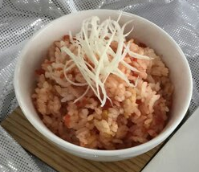
토마토밥
토마토는 꼭지를 따주고 끝부분에 열십자 모양 칼집을 넣어서 준비한다.
쌀을 잘 씻어서 물을 넣고 토마토를 가운데에 놓아준다.
* 토마토에서 물이 나오므로 물을 약간 적게 잡아준다.
소금, 올리브오일을 약간 뿌리고 밥을 지어준다.
파를 채 썰어 매운맛을 제거한 뒤 고명으로 얹어준다.
토마토: 비타민과 무기질 공급원, 항산화 물질 함유하고 있어 뇌졸증, 심근경색을 예방해주고 또 혈당 저하 암 예방에 탁월한 효과가 있습니다 .

Slide 13
감사합니다^^

